Slide 1
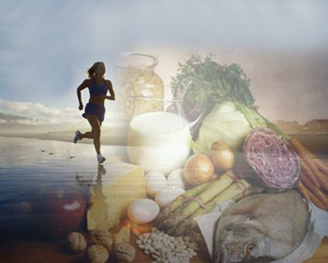
DIETA CORRECTA

Slide 2
Dieta correcta
Suficiente: la dieta debe cubrir las necesidades de energía
Completa: que incluya por lo menos un alimento de cada grupo en cada comida
Equilibrada: guardar la proporción adecuada de nutrimentos
Variada: dentro de un grupo variar los alimentos tanto en tipo como en forma de preparación. Esto ayudará a complementar un alimento con otro. Combinar colores y texturas.
Inocua: platillos preparados sin contaminantes biológicos, químicos o físicos. Para ello debemos de seleccionar productos de buena apariencia preparados de manera higiénica.

Slide 3
NUTRICIÓN
ES EL CONJUNTO DE PROCESOS MEDIANTE LOS CUALES NUESTRO ORGANISMO RECIBE Y UTILIZA SUSTANCIAS EN LOS ALIMENTOS NECESARIOS PARA EL MANTENIMIENTO DE SUS FUNCIONES, PARA EL CRECIMIENTO Y RENOVACIÓN DE SUS ESTRUCTURAS.

Slide 4
Objetivos generales UNA DIETA CORRECTA
Los 6 nutrimentos principales
Proveer | Fluidos y nutrientes
Maximiza | Reservas de energía
Promover | Desempeño
Facilitar | Digestión
Reducir | Fatiga
Mejora | Composición corporal
Acelerar | Recuperación
Ayudar | Desarrollo muscular
CHOS | Vitaminas
Grasas | Minerales
Proteínas | Agua

Slide 5
Carbohidratos (hidratos de carbono)
Función: Energía
4 calorías por gramo
Regula: glucosa sanguínea
(glucógeno hepático y muscular)
Fuente principal de energía para ejercicio aeróbico prolongado e intenso.
Predomina como fuente de energía en ejercicio >65% VO2.max.

Slide 6
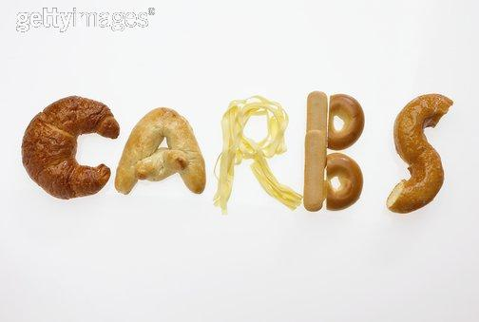
FUENTES PRINCIPALES DE CARBOHIDRATOS
Cereales, panes, papas, etc.
Legumbres (porotos, lentejas, garbanzos, etc.)
Frutas y en poca cantidad algunas verduras.
Dulces y azúcares.

Slide 7
Grasas (Ácidos Grasos o Lípidos)
Regula temperatura del cuerpo y protege órganos. Esencial para la absorción de vitaminas liposolubles.
Forma más concentrada de energía: 9 Kcal/g o ml. Recomendación: 1g/Kg./día
Cada vez tienen mayor importancia para la salud el consumo de ac. grasos polinsaturados (aceites: girasol, oliva, canola, maíz y pescado)
Fuente de energía en reposo y en ejercicio de baja intensidad (25-65% VO2 máx..)

Slide 8
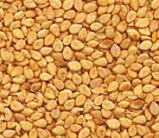
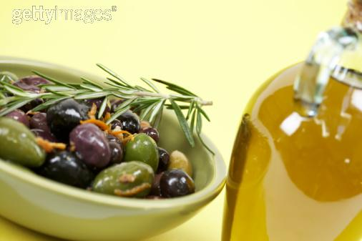
EJEMPLOS DE ACEITES Y GRASAS SALUDABLES
Aceites vegetales, oliva, maíz, cánola, soya, girasol, uva, de semillas, etc.
Nueces, semillas de girasol, almendras, paltas naturales, etc.

Slide 9
Proteínas (aminoácidos )
Función: construcción y reparación de tejidos.
Son aminoácidos ( cadena de aminoácidos forman una proteína )
4 calorías por gramo
Proporciona mínima cantidad de energía durante el ejercicio de resistencia.

Slide 10
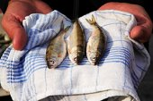
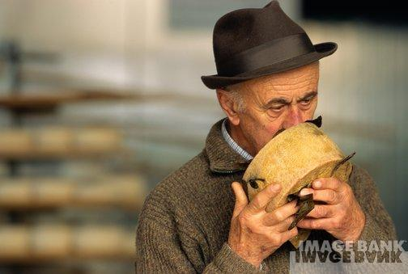
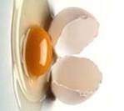
Proteínas bajas en grasas saturadas
Pescado y pechuga de pollo o pavo.
Carnes (bistecs de carnes magras sin grasa visible).
Carne de cerdo (sólo lomo o filete).
Huevo.
Quesos descremados (panela, requesón descremado, quesillo bajo en grasa).
Productos de soya (queso de soya, soya texturizada).
Embutidos (salchichas y jamones bajos en sodio y grasa).
LAS LECHES Y YOGURES, DESCREMADOS, SON UN GRUPO APARTE, CONTIENEN PROTEÍNAS Y SE RECOMIENDAN DESCREMADOS Y SIN AZÚCARES.

Slide 11
Requerimiento proteína
Quien | Gr./Kg. De peso/día
Adulto sedentario | 0.8 g
Adulto físicamente activo | 1.0 g
Atleta de alto rendimiento | 1.2-1.4 g
Adolescente en etapa de desarrollo | 1.6-1.8 g
Atleta adolescente | 2.0 g
Máximo para atletas adultos en ciertas etapas especificas | Hasta 2 g

Slide 12
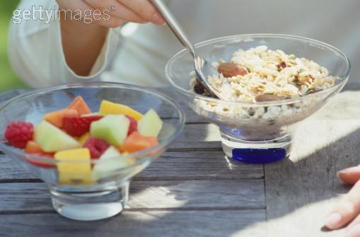
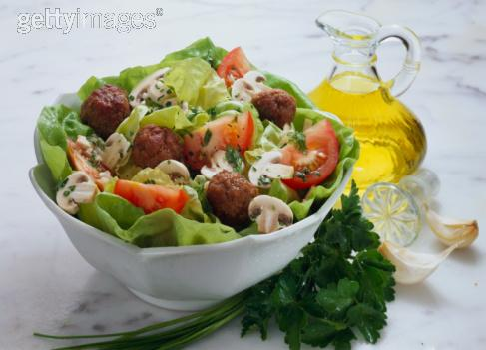
Vitaminas y minerales
No aportan energía o calorías.
Regulan procesos metabólicos del cuerpo.
Importantes para: formar proteínas, mantenimiento de huesos, hidratación eficiente, mantenimiento adecuado del sistema inmunológico y ayuda en la reparación de tejidos.
Se recomienda consumir alimentos altos en antioxidantes (colorido):frutas y verduras, cereales integrales , leguminosas y oleaginosas.

Slide 13
Recomendaciones de alimentación saludable
Variedad y moderación (alimentos de origen animal y derivados).
EVITAR FREIR ALIMENTOS Y REUTILIZAR LOS ACEITES.
Reducir: grasas origen animal, sal, grasas hidrogenadas (contenidas en margarinas, mantecas, mantequillas y cremas), azúcar, alcohol y cafeína.
Preferir cereales integrales y endulzados con miel (avena, cereales sin saborizantes ni azucares).
Incrementar frutas y verduras (variedad y colorido).

Slide 14
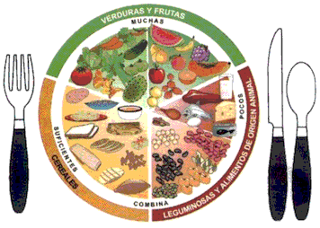
Plato del bien comer

Slide 15
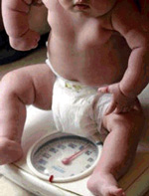
La dieta correcta comienza aquí…….
Muchas gracias

